Slide 2
Le défi démographique de la région de Fredericton

Slide 3
Aux fins du présent rapport, la région de l'agglomération de recensement (AR) de Fredericton est utilisée. L'AC de Fredericton comprend la ville de Fredericton; la communauté rurale de Hanwell, les villages de Harvey, New Maryland et Tracy; deux communautés des Premières Nations (Devon et Kingsclear) et les paroisses de Bright, Douglas, Gladstone, Kingsclear, Lincoln, Manners Sutton, Maugerville, New Maryland, Queensbury et Saint Marys.

Slide 4
Le Nouveau-Brunswick est beaucoup plus âgé et vieillit plus vite que le Canada
Source: Statistics Canada, CANSIM table 17-10-0005-01.

Slide 5
Mais Fredericton s'oppose intelligemment à cette tendance
Les jeunes de Fredericton (0-14) ont grandi plus rapidement que ceux du Canada au cours de la dernière décennie
Son nombre de jeunes adultes en âge de travailler a fortement augmenté, seulement un peu plus lentement que celui du Canada
En revanche, le reste du Nouveau-Brunswick a affiché des baisses importantes
Source: Statistique Canada, tableaux CANSIM 17-10-0005-01 et 17-10-0135-01

Slide 6
Un vieillissement plus rapide signifie une croissance plus lente!
Le Nouveau-Brunswick a perdu des travailleurs au cours de la dernière décennie
Par conséquent, son économie est loin derrière celle du Canada
Source: Statistique Canada, tableaux CANSIM 14-10-0023-01 et 36-10-0402-02.

Slide 7
Le défi du marché du travail: combler le vide laissé par les baby-boomers à la retraite
Jusqu'en 2011, le nombre de jeunes atteignant l'âge officiel de travail de 15 ans était bien supérieur à celui des personnes atteignant l'âge officiel de la retraite de 65 ans.
Tout cela a changé en 2011 lorsque les premiers baby-boomers du comté en ont eu 65 ans.
Sans les nouveaux arrivants, la population active de l'AC de Fredericton diminuerait légèrement au cours des 10 prochaines années
Source: Statistique Canada, tableau CANSIM 17-10-0135-01

Slide 8
La population d’âge scolaire de Fredericton est en plein essor
Les nouveaux arrivants au Nouveau-Brunswick sont généralement en âge d'élever des enfants
La migration au Nouveau-Brunswick a contribué à stabiliser la population d'âge scolaire
À Fredericton, la population d'âge scolaire a fortement augmenté depuis le milieu de la dernière décennie.
Source: Statistique Canada, tableaux CANSIM 17-10-0135-01 et 17-10-0005-01.

Slide 9
De sérieux défis demeurent
Le vieillissement de la population signifie une demande accrue de services publics
En conséquence, la main-d'œuvre passe du secteur privé au secteur public
Il faudra plus de travailleurs pour répondre aux services publics en croissance et développer le secteur privé
Source: Statistique Canada, tableau CANSIM 14-10-0092-01

Slide 10
La croissance du secteur privé sera essentielle pour garantir des services publics de qualité
Les dépenses de santé augmentent considérablement à mesure que les personnes âgées vieillissent
Les premiers baby-boomers du Nouveau-Brunswick auront 75 ans cette année. Au cours des 15 prochaines années, le nombre de personnes âgées de 75 ans et plus devrait plus que doubler, pour atteindre près de 140000
Cela entraînera une escalade des coûts des soins de santé. La croissance du secteur privé est nécessaire pour couvrir l'escalade des coûts
Source: Calculs de Richard Saillant basés sur les dépenses de santé provinciales moyennes au Canada par groupe d'âge pour 2017 et données de l'Institut canadien d'information sur la santé (ICIS) et de Statistique Canada, tableau CANSIM 17-10-0057-01, scénario de croissance démographique élevée.

Slide 11
Admissions de résidents permanents par région autour du Nouveau-Brunswick
La bonne nouvelle: les immigrants s'installent également dans les zones non urbaines
6,000
En 2017, seulement 360 immigrants se sont installés à l'extérieur des sept centres urbains du Nouveau-Brunswick.
En 2019, près de 1100 l'ont fait - un taux de croissance presque triple.
Covid-19 a eu un impact sur l'apport de 2020.
Fredericton a le deuxième taux d'attraction d'immigrants le plus élevé au Canada atlantique au cours des dernières années.
4,610
3,645
*destination prévue. Source: IRCC

Slide 12
Croissance démographique et éducation de la maternelle à la 12e année

Slide 13
Plaidoyer pour un plan: faire croître la population de la maternelle à la 12e année
Les inscriptions de la maternelle à la 12e année diminuent au Nouveau-Brunswick alors même que la demande de travailleurs augmente.
Attirer plus de jeunes familles dans la province aidera à reconstruire la population étudiante de la maternelle à la 12e année.
S'assurer que la prochaine génération dispose d'un plus grand bassin de talents locaux.
Cela se passe déjà à Fredericton et à Moncton.

Slide 14
Projeter les inscriptions de la maternelle à la 12e année
En supposant une augmentation significative de l'immigration

Slide 15
Les projections de la croissance démographique de la région de Fredericton

Slide 16
Pourquoi la région a-t-elle besoin d'augmenter sa population?
De nombreuses industries d'importance stratégique
De nouvelles opportunités de croissance
Plus de 3000 entreprises actuelles
Risque que beaucoup quitteraient si la demande de main-d'œuvre ne peut être satisfaite

Slide 17
La croissance démographique de la région de Fredericton prévoit de 2020 à 2040
Trois scénarios:
Élaboré à l'aide des projections de croissance démographique de Statistique Canada pour le Nouveau-Brunswick * ajustées en fonction de la situation démographique et des tendances propres à la région.
Scénario 1: trajectoire actuelle de la population.
Scénario 2: La croissance démographique est nécessaire pour maintenir la taille actuelle de la main-d'œuvre.
Scénario 3: La croissance démographique est nécessaire pour accroître la main-d'œuvre à un taux annuel moyen de 0,5%.
* Utilisation du scénario de projection FC: forte croissance

Slide 18
La croissance démographique de la région de Fredericton prévoit de 2020 à 2040
Pourquoi ces trois scénarios?
Scénario 1: trajectoire actuelle de la population.
Montrer la trajectoire actuelle de la population de l’AC de Fredericton (alerte spoiler - c’est vraiment bien).
Scénario 2: Croissance démographique nécessaire pour maintenir la taille actuelle de la main-d'œuvre.
Montrer quel niveau de croissance démographique est nécessaire simplement pour conserver la même taille de main-d'œuvre.
Scénario 3: Croissance démographique nécessaire pour accroître la main-d'œuvre à un taux annuel moyen de 0,5%.
Pour montrer quel niveau de croissance démographique est nécessaire si le comté veut augmenter sa main-d'œuvre de manière modérée.
*Utilisation du scénario de projection FC: forte croissance

Slide 19
Scénarios de croissance démographique de la région de Fredericton

Slide 20
Scénario de population: | Trajectoire actuelle
Résultat projeté (2040): | La population augmente de 29%. L'effectif augmente de 23% (+13 500).
Implications potentielles: | Une forte augmentation de la main-d'œuvre signifie une croissance potentielle beaucoup plus importante dans les industries axées sur l'exportation ainsi que dans les industries axées sur le local.

Slide 21
Scénario de population: | Maintenir la taille actuelle de l'effectif (estimation: 59 400)
Résultat projeté (2040): | La population doit augmenter de 9,5% (+10 500). L'effectif reste à 59 400 personnes. Cela représenterait une baisse significative par rapport au taux de croissance actuel (une baisse de 1,5% par an à 0,5% par an)
Implications potentielles: | Part croissante de la main-d'œuvre employée dans les services locaux (publics et privés).
 | Moins de travailleurs pour d'autres industries - y compris les industries axées sur l'exportation.
 | Difficultés à développer de nouvelles industries (agriculture, tourisme, ressources naturelles, etc.)

Slide 22
Scénario de population: | Augmenter la main-d'œuvre à un modeste 0,5% par an
Résultat projeté (2040): | La population augmente de 17,5% (+19 400). Les effectifs augmentent de +5 500 personnes. Nécessiterait un pop. taux de croissance de 0,9% par an.
Implications potentielles: | La région dispose de la main-d'œuvre pour répondre à la demande attendue de services locaux
 | … Et la main-d'œuvre pour développer de nouvelles industries, mais pas autant de croissance économique que la trajectoire actuelle.

Slide 23
La croissance démographique de la région de Fredericton prévoit de 2020 à 2040 - Conclusions
Continuez à faire ce que vous faites - cap et vitesse actuels.
Peut-être un peu plus d'attention sur un meilleur ciblage des immigrants ou sur la rétention (l'AR de Fredericton perd en moyenne 400 par année en raison de la migration interprovinciale nette).
S'assurer qu'il existe de bonnes options de logement pour les personnes qui s'installent dans la région.
*Using Projection scenario HG: High-Growth

Slide 24
Le plan de croissance démographique de la région de Fredericton

Slide 25
Les communautés / régions locales doivent s'engager.
Ce n'est pas seulement une question de gouvernement provincial.
Les gens et les entreprises déménagent dans les communautés locales.
Des opportunités économiques se présentent dans les communautés locales.

Slide 26
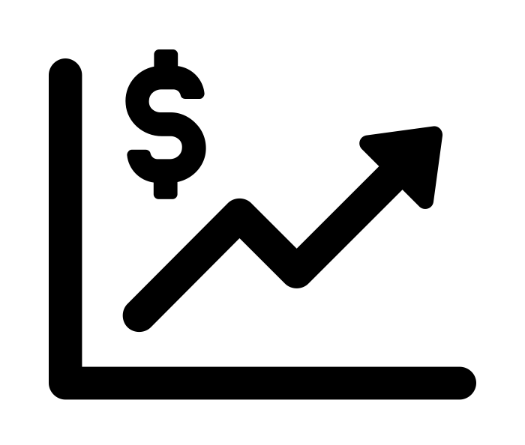
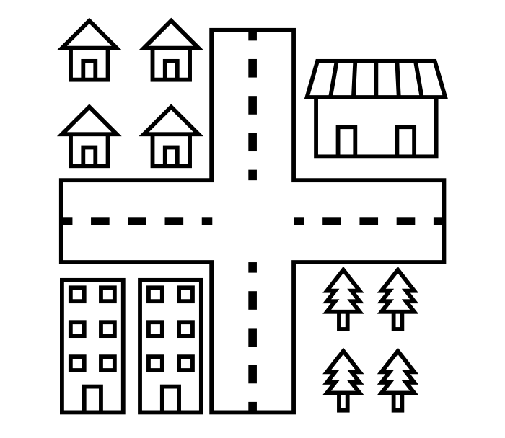
Les demandes changeantes du gouvernement local / régional
Gouvernement local / régional - vers 2000
Gouvernement local / régional - vers 2020

Slide 27
Pas seulement un plan de croissance démographique, les communautés ont besoin d’un « plan d’affaires» plus complet
Éléments du plan d’affaires:
Une compréhension claire des besoins du marché du travail pour soutenir les départs de main-d'œuvre et s'adapter à une nouvelle croissance.
Quelles industries ont le potentiel de se développer à l'avenir dans la région?
De quel niveau d'immigration de population avons-nous besoin?
Quels sont les obstacles à l'attraction d'une nouvelle population? (par exemple, logement, infrastructure de soutien locale, formation linguistique, etc.)

Slide 28
Prochaines étapes

